Slide 1
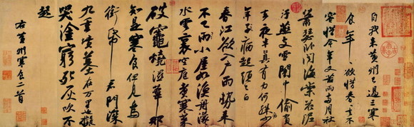
笔墨中的失意与旷达
—— 《黄州寒食帖》赏析
主讲人：电信241 刘欣语

Slide 2

《黄州寒食帖》

Slide 3
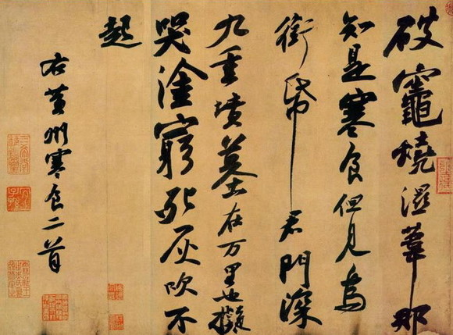
书法不只是“字”，更是“人”
▪书法不仅仅是技巧的展现，更是创作者性格、当下处境与心境的投射。
▪《黄州寒食帖》是苏轼贬谪生涯中，关于人生失意的真情记录。
▪它最打动人的地方在于笔法看似不规整，却流露真实；章法未必平稳，却蕴藏生命的力量。
“《黄州寒食帖》的美，不在完美，而在真实。”

Slide 4
从乌台诗案到黄州贬谪
乌台诗案
人生剧变
贬谪黄州
有名无实
寒食作诗
触景生情
书写成帖
天下第三行书
落寞处境：
因“乌台诗案”险些丧命，最终被贬为黄州团练副使，且被规定“不得签署公事”，名为官员，实则近乎流放。此时的他，既远离了汴京的朝堂中心，也隔绝了昔日的故友亲朋，更不得不暂别“致君尧舜”的政治理想。
寒食心境：
在黄州的第三个寒食节，阴雨连绵，空庖寒菜，破灶湿苇。节日的清冷与生活的困窘交织，触发起他对自我命运与人生无常的深沉感叹。那首流传千古的诗，便是在这样百感交集的时刻一气呵成。
“自我来黄州，已过三寒食。”
黄州不是苏轼人生的终点，而是精神转折的起点。

Slide 5
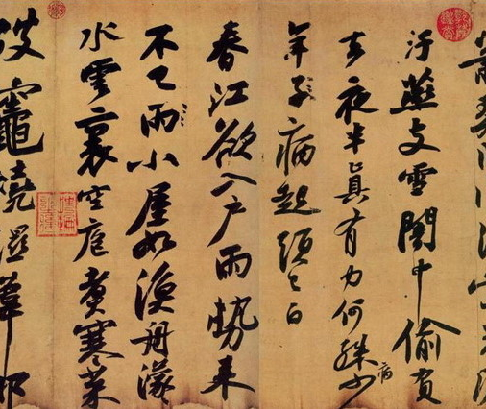
不平稳的字形，正对应不平静的心
它不是“写乱了”，而是情绪在笔下自然展开。
有人认为《黄州寒食帖》“丑”、“乱”，但恰恰是这种“丑”和“乱”更让人能深切感受到苏轼内心的挣扎。
这幅字与苏轼以往的字都不一样，它用略显潦草而富有变化感的笔触更生动地体现出苏轼内心的失意与自我排解后的旷达。

Slide 6
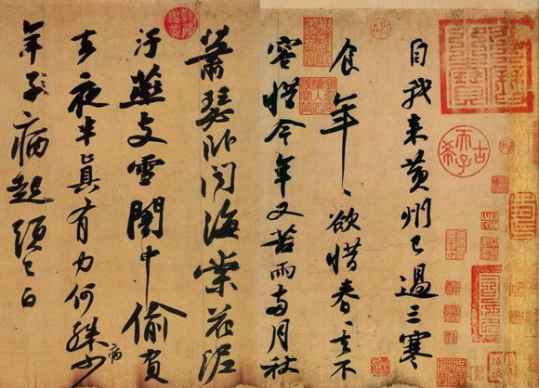
浓淡枯润之间：情绪的层次
浓墨沉郁
笔触厚重，墨色浓郁，给人以压抑、沉重之感。恰似诗人心中郁结难舒的愤懑与愁绪，力透纸背。
淡墨空寂
墨色轻淡，笔触疏离，营造出一种清冷与空寂的氛围。是诗人对眼前凄凉处境的客观观照与抽离。
枯笔苍凉
笔画干涩，飞白明显，如秋日枯树，传递出人生的苍凉与命运的坎坷，是心境最真实的外化。
润笔生机
行笔流畅，墨色滋润，气息在字里行间流动。即便身处逆境，仍可见生命韧性与旷达气度。
《黄州寒食帖》（局部） · 墨迹赏析

Slide 7
失意是真实处境，旷达是精神回应
失意
旷达
被贬黄州、理想受挫、身世漂泊 、心境压抑
人生低谷的困顿与迷茫，是生命无法回避的真实处境
未彻底沉沦、重识自我、艺术创造、精神成熟
在苦难中完成精神突围，将现实的痛感转化为生命的厚度
“ 真正的旷达，不是没有痛苦，而是痛苦之后仍能安顿自己。”

Slide 8
从一件书法作品，看见一种人生姿态
❖书法的价值不只在技巧，更在情感与精神。
❖“不完美”反而成就了真实之美。
❖低谷不一定是失败，也可能是重新认识自己的开始。
《黄州寒食帖》之所以成为经典，是因为它写下的不只是字，更是一段人在困境中自我安顿的过程。

Slide 9
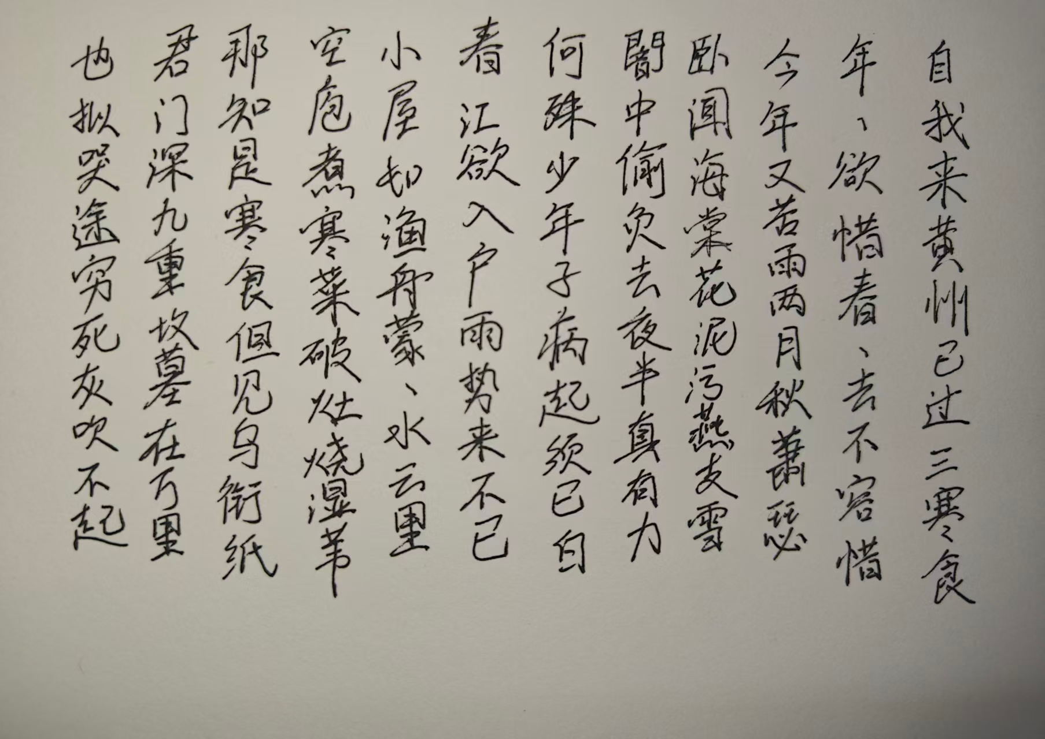
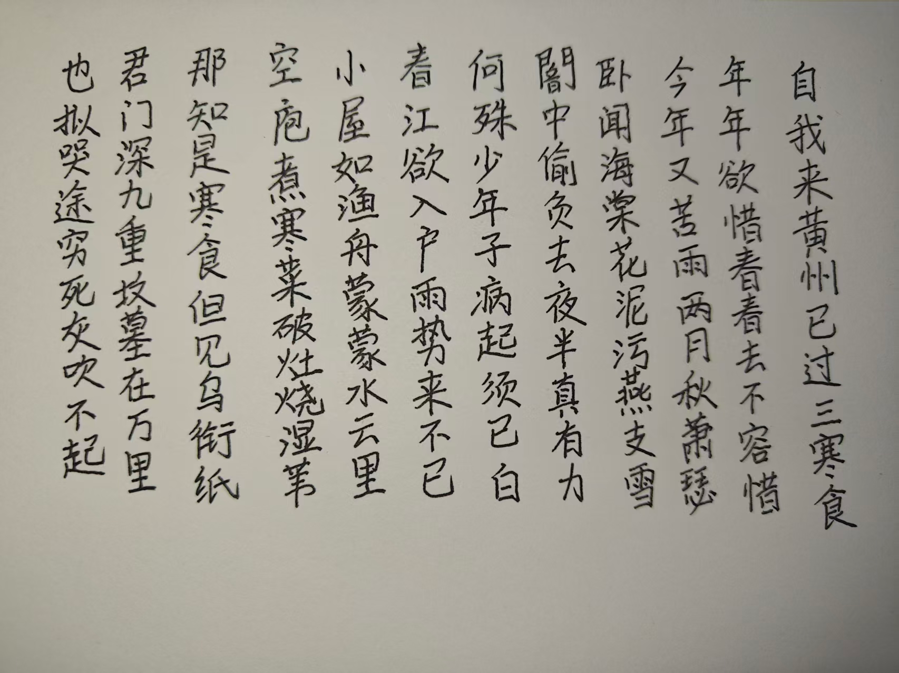
临摹《黄州寒食帖》

Slide 10
谢谢观看

